Slide 1
Педсовет с экрана Педагог- вечный ученик
Тестовые вопросы для команды №6

Slide 2
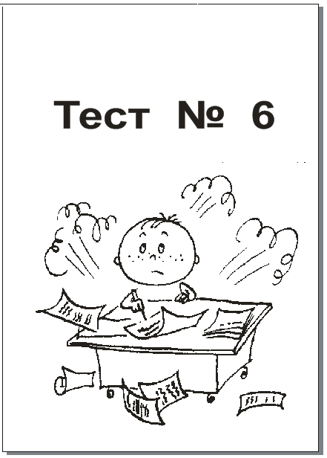
1 к При подготовке к уроку учитель делает
План урока
Схему урока
Набросок урока
Эскиз урока
Правильный ответ 1

Slide 3
2к Бурно протекающие эмоциональные переживания называются
Эффекты
Аффекты
Дефекты
Префекты
Правильный ответ 2

Slide 4
3к Ведущим видом деятельности в подростковом возрасте является:
Учебная деятельность
Игра
Общение
Предметно-практическая деятельность
Правильный ответ 3

Slide 5
4к Что из нижеперечисленного не используется в лечебной педагогике?
Пальчиковый бассейн
Пальчиковый пластилин
Пальчиковые краски
Пальчиковая гимнастика
Правильный ответ 2

Slide 6
5 к Слово «девиация» в переводе с английского означает:
Расхождение
Отклонение
Погрешность
Напряженность
Правильный ответ 2

Slide 7
Суперигра Кому принадлежит высказывание: «Хорошими людьми становятся больше от упражнения, чем от природы»?
Платон
Сухомлинский
Макаренко
Демокрит
Правильный ответ 4

